Slide 1
雅歌 5:9-6:3

Slide 2
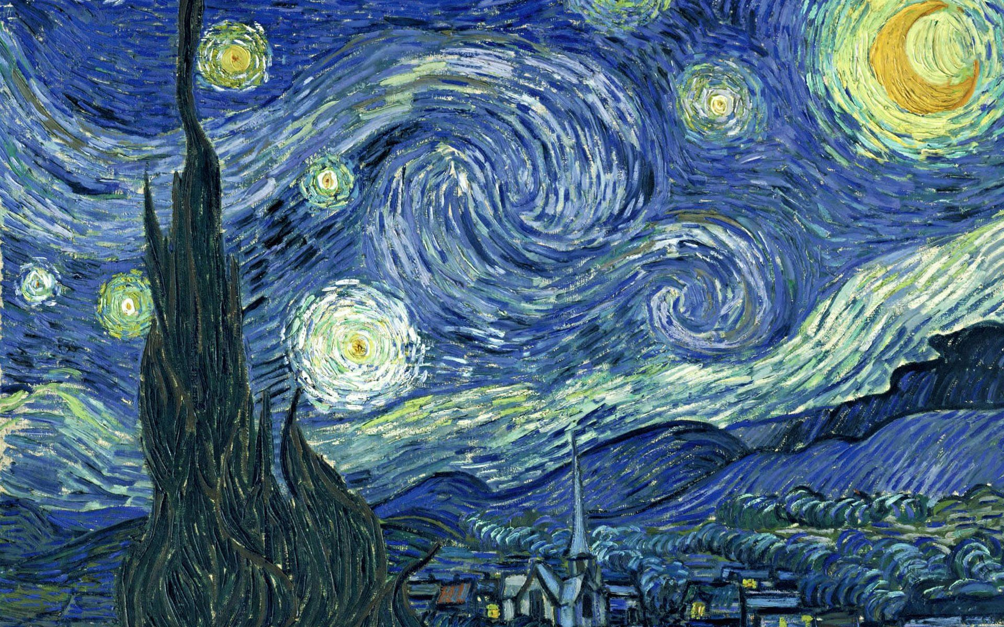
小活動
如果要用一幅圖畫來形容你的伴侶，
越詳細越好。

Slide 3

分享時間

Slide 4
雅歌 5:9-6:3 大綱
佳偶述說良人可愛之處（5:9-16）
  耶路撒冷眾女子的提問：有何可愛？（5:9）
  佳偶的回應：這就是我的良人，我的朋友（5:10-16）
佳偶回應良人的缺席（6:1-3）
  耶路撒冷眾女子的提問：愛，為何不在？（6:1）
  佳偶的回應：我屬良人，良人也屬我（6:2-3）

Slide 5
9 你這女子中最美麗的啊！
你的良人比別人的良人有甚麼更可愛之處呢？
你的良人比別人的良人有甚麼更可愛之處呢？
以致你這樣囑咐我們呢？（新譯本）
What kind of beloved is your beloved,
O most beautiful among women?
What kind of beloved is your beloved,
That thus you adjure us?”（NASB）

Slide 6

你會怎麼樣稱讚你的伴侶？

Slide 7

不知道為何，稱讚隨著年歲會不斷減少

Slide 8

關係很多時候是一面放大鏡

Slide 9
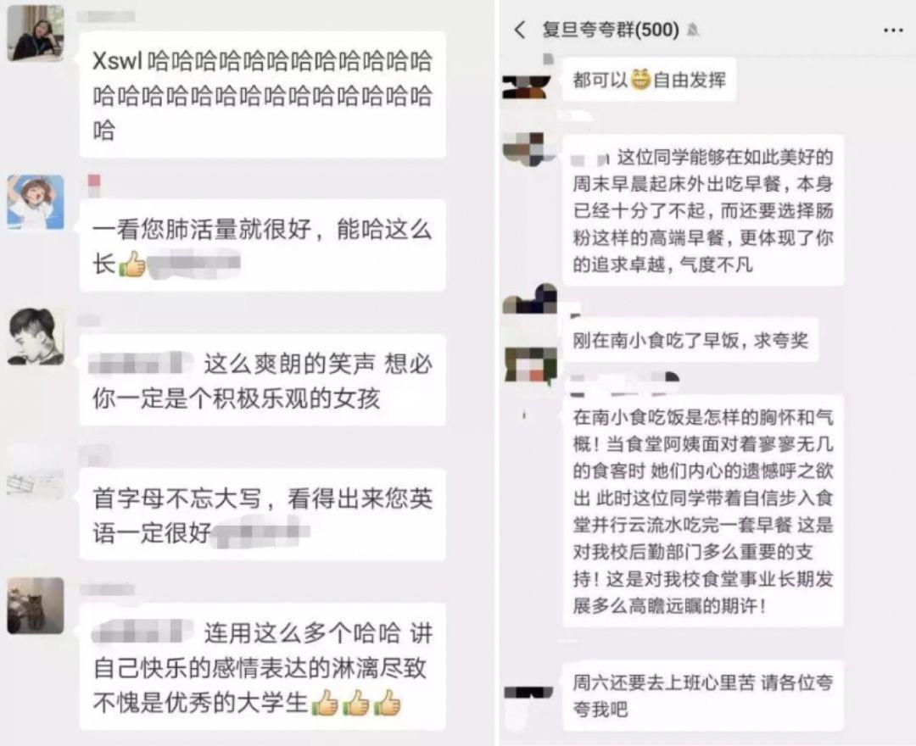
當誇獎也能變成職業
彩虹屁服務
活躍於內地高中及大學微訊群組
支付￥18rmb享用5-10分鐘的誇誇服務

Slide 10
佳偶對良人的描述
10 我的良人紅光滿面，
是萬人中的表表者。
11 他的頭像精金，
他的頭髮如棕樹枝厚密，
像烏鴉那麼黑。
12 他的眼好像溪水旁的鴿子，
在奶中洗淨，塑得合式。
“My beloved is dazzling and ruddy,
Outstanding among ten thousand.
“His head is like gold, pure gold;
His locks are like clusters of dates
And black as a raven.
“His eyes are like doves
Beside streams of water,
Bathed in milk,
And reposed in their setting.

Slide 11
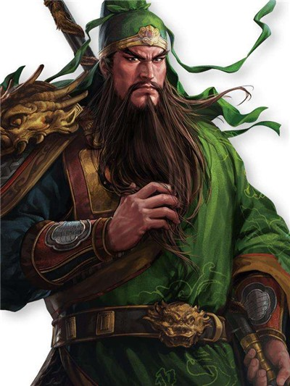
紅光滿面
一般解釋：氣色好
一般聯想：關公雲長
dazzling and ruddy
  發光，刺眼
  皮膚發紅
耶西就派人去把大衛帶回來。他面色紅潤，眼目清秀，外貌英俊。耶和華說：“就是這一個，你起來膏立他吧！” （撒上 16:12）
利用顏色來贊美良人
  Whiteness 潔白如雪
  Redness 紅潤如血

Slide 12
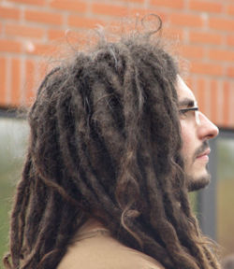
11 他的頭像精金，他的頭髮如棕樹枝厚密，像烏鴉那麼黑。
Teluyim, “hanging down” or “curled”, a typical Nazirite (handsome man)
  聖經裏面對頭髮的描述是比較女性化（1 Peter 3），在雅歌以外甚少用來形容男性的頭髮
良人與佳偶對彼此的稱讚是會不斷互換
我的佳偶啊！你很美麗；你很美麗。你的眼在面紗後面好像鴿子的眼睛；頭髮如同從基列山下來的山羊群。（4:1）

Slide 13
佳偶對良人的描述
13 他的兩頰如香花畦，
又如香草臺；
他的嘴唇像百合花，
滴下沒藥汁。
14 他的雙手像金管，
鑲嵌著水蒼玉；
他的軀體如象牙塊，
周圍包著藍寶石。
13 “His cheeks are like a bed of balsam,
Banks of sweet-scented herbs;
His lips are lilies
Dripping with liquid myrrh.
14 “His hands are rods of gold
Set with beryl;
His abdomen is carved ivory
Inlaid with [q]sapphires.

Slide 14
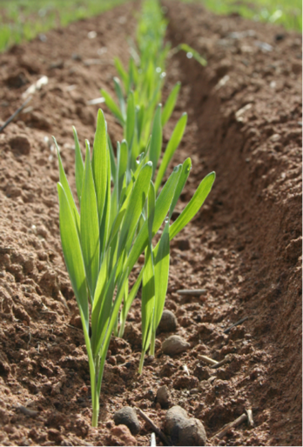
13 他的兩頰如香花畦，又如香草臺；他的嘴唇像百合花，滴下沒藥汁。
A bed of balsam, a seedbed of divine goodness and favor
  7 “‘另有一隻大鷹，翅膀大，羽毛多；這葡萄樹從它栽種的苗床上，把樹根向這鷹彎過去，又向這鷹長出枝子，好得牠的澆灌。（以西結 17:7）
良人與佳偶對彼此的稱讚是會不斷互換
5 我起來，要給我的良人開門；我的兩手滴下沒藥，指頭滴下沒藥，滴在門閂上。（5:5）

Slide 15
佳偶對良人的描述
15 他的雙腿像大理石柱，
安放在精金的座上；
他的容貌如黎巴嫩山，
像佳美的香柏樹。
16 他的口甜蜜；
他全然可愛。
耶路撒冷的眾女子啊！
這就是我的良人，我的朋友。
15 “His legs are pillars of alabaster
Set on pedestals of pure gold;
His appearance is like Lebanon
Choice as the cedars.
16 “His [r]mouth is full of sweetness.
And he is wholly desirable.
This is my beloved and this is my friend,
O daughters of Jerusalem.”

Slide 16
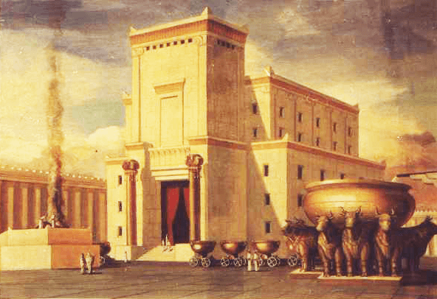
15 他的雙腿像大理石柱，安放在精金的座上；他的容貌如黎巴嫩山，像佳美的香柏樹。
形容聖殿就是耶和華神的四肢
  14 他的雙手像金管，鑲嵌著水蒼玉；他的軀體如象牙塊，周圍包著藍寶石。（5:14）
  與神的相交就是走到聖殿，觀看著聖殿宏偉的建築，形象化神的完美
佳美的香柏樹
3 看哪！亞述曾是黎巴嫩的香柏樹，枝條秀美，林影茂密，樹身高大，樹頂在茂密的枝葉之上。（以西結書 31:3）

Slide 17
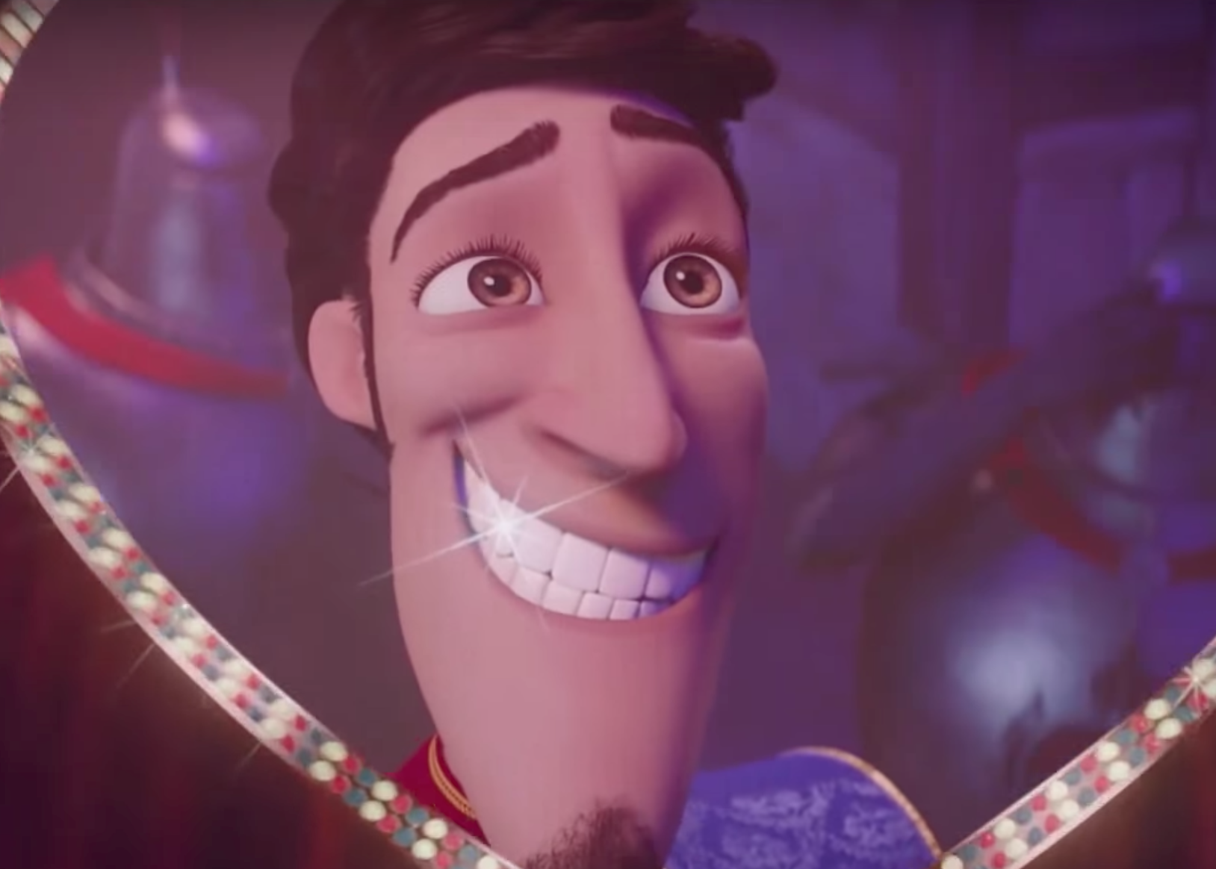
16 他的口甜蜜；他全然可愛。
耶路撒冷的眾女子啊！
這就是我的良人，我的朋友。
你伴侶對你的魅力是否依舊？
神對你來說魅力是否不可擋？

Slide 18
103 你的話語在我的上膛多麼甜美，
在我的口中比蜂蜜更甜。
104 我藉著你的訓詞，得以明白事理；
因此，我恨惡一切虛謊的道。
（詩篇 119:103-104）

Slide 19
佳偶對良人的描述
你這女子中極美麗的啊！
你的良人到哪裡去了？
你的良人轉到哪裡去了？
讓我們與你去尋找他吧！
“Where has your beloved gone,
O most beautiful among women?
Where has your beloved turned,
That we may seek him with you?”

Slide 20

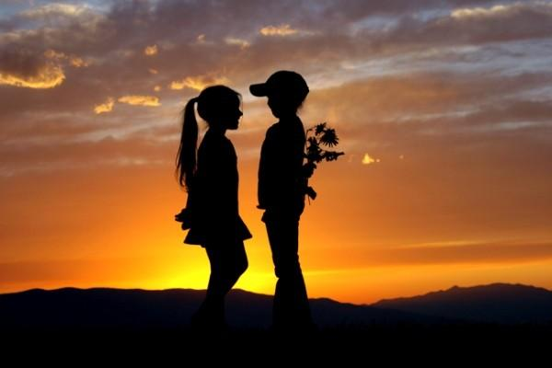
他／她／祂到底轉到哪裡去了？

Slide 21

“Your eyes participate in light so you can see. Do they close? You have not diminished the light. Do they open? You have not increased the light.”
(Augustine)

Slide 22
約翰福音 9:39-41
39 耶穌說：“我到這世上來是為了審判，使那看不見的能夠看見，能看見的反而成了瞎眼的。” 40 有些和耶穌在一起的法利賽人聽了這話，就說：“難道我們也是瞎眼的嗎？” 41 耶穌對他們說：“如果你們是瞎眼的，就沒有罪了；但現在你們說‘我們能看見’，所以你們還是有罪的。”

Slide 23
佳偶對良人的描述-- Double Paradox (Absence & Presence)
2 我的良人下到自己的園中，
下到香花畦那裡，
在園內細賞，
採摘百合花。
3 我屬我的良人，
我的良人也屬我；
他在百合花中細賞。
2 “My beloved has gone down to his garden,
To the beds of balsam,
To pasture his flock in the gardens
And gather lilies.
3 “I am my beloved’s and my beloved is mine,
He who pastures his flock among the lilies.”

Slide 24
約翰福音 15:1-4
“我是真葡萄樹，我父是培植的人。 2 所有屬我而不結果子的枝子，他就剪去；所有結果子的，他就修剪乾淨，讓它結更多的果子。 3 現在你們因著我對你們所講的道，已經乾淨了。 4 你們要住在我裡面，我也就住在你們裡面。枝子若不連在葡萄樹上，自己就不能結果子；你們若不住在我裡面，也是這樣。

Slide 25
